Slide 1

Welke info is opgenomen?

Slide 2
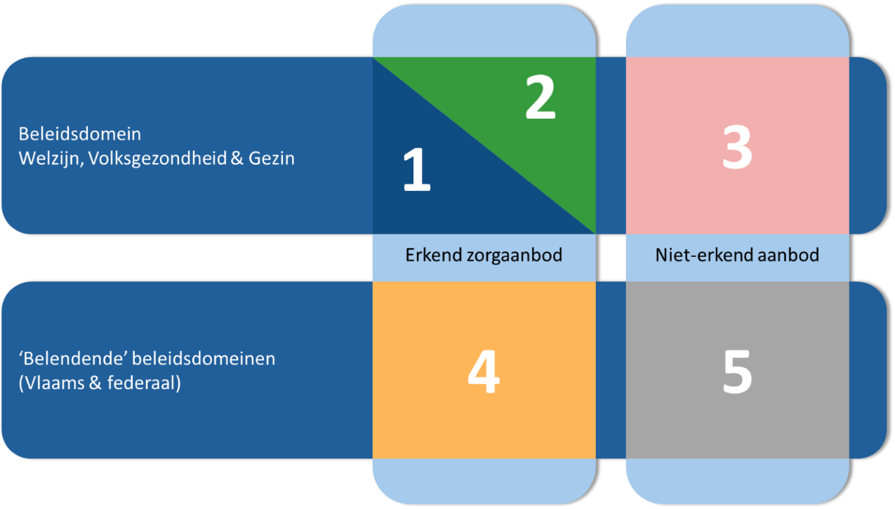
Welke info is opgenomen?
1. Erkende zorgvoorzieningen door het beleidsdomein Welzijn, Volksgezondheid en Gezin (bv. woonzorgcentra, CAW’s)
3. Niet-erkend zorgaanbod dat thematisch aansluit bij welzijn, volksgezondheid en gezin (bv. zelfhulpgroepen, tabakologen enz.)
2. Erkende gezondheidszorgberoepen die werken in de eerste lijn (bv. huisartsen, apothekers enz.)
4. Erkend door een ander beleidsdomein (bv. maatwerkbedrijven, integratiecentra)
5. Restcategorie (bv. gegevens van overheden, zoals jeugddienst gemeente, Vlaamse Gemeenschapscommissie, hoofdzetel VDAB enz.)

Slide 3
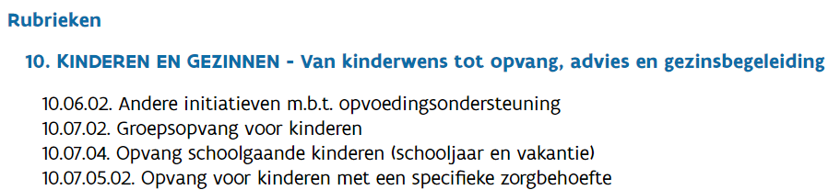
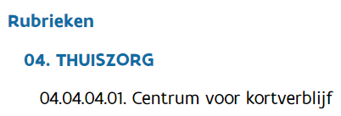
Welke info is opgenomen?
Rubriekenlijst
= inhoudstafel van de databank
Rubriek 1-18: Welzijnsorganisaties/zorgvoorzieningen
Sociale huizen, woonzorgcentra, kinderopvanginitiatieven…
Rubriek 19: Gezondheidszorgberoepen
Apotheken, huisartsen, kinesitherapeuten, logopedisten…
Fiche is gekoppeld:
aan één of meerdere rubrieken
een zo precies mogelijke subrubriek
Afspraken rond manier van opnemen > datagovernance

Slide 4
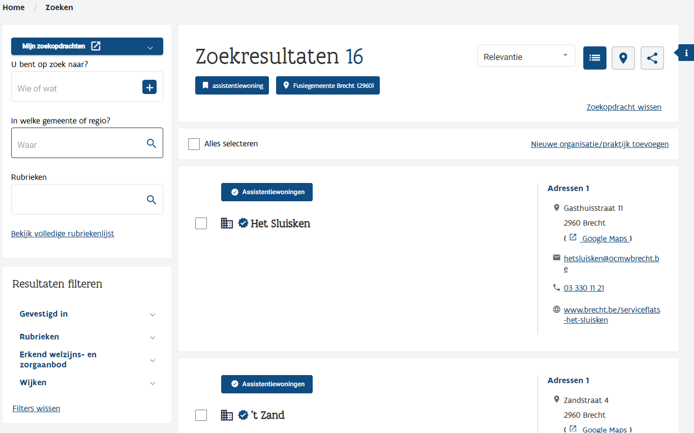
Welke info is opgenomen?

Slide 5
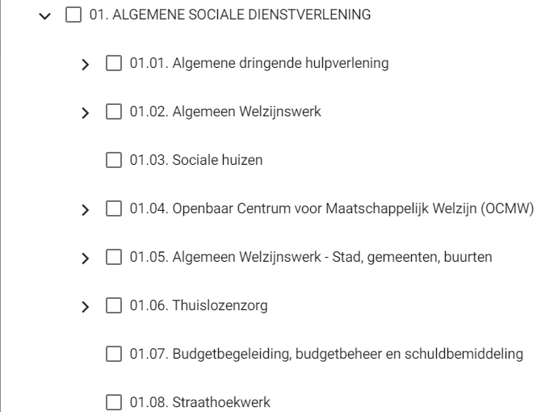
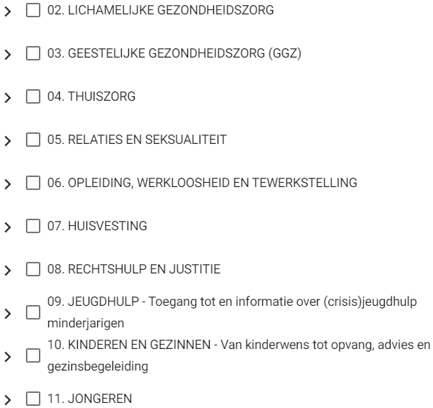
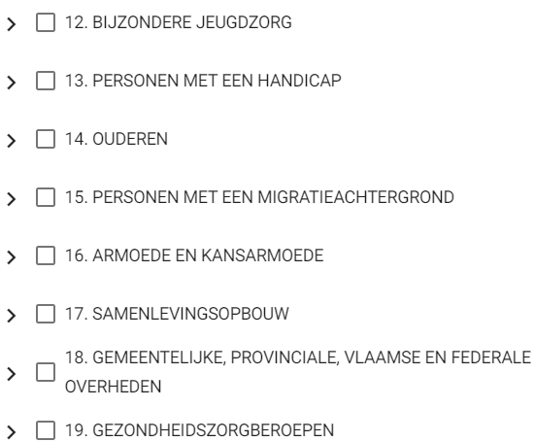
Welke info is opgenomen?

Slide 6
Rubrieken/Trefwoorden
Opbouw van de hoofdrubrieken (1-18):
Telefonische hulpverlening/crisis/online hulpverlening
Ambulante hulpverlening
Residentiële hulpverlening
Specifieke voorzieningen
Zelfhulp
Overleg, koepels, federaties
Standaard een aantal trefwoorden per (sub)rubriek
Regelmatige controle en update

Slide 7
Wat vind je er niet in?
Wat wel en niet opgenomen wordt in de Sociale Kaart is in evolutie
de ideale Sociale Kaart bestaat niet en is nooit “af”
Scheidingsconsulenten, kindercoaches, burn-outcoaches, …
Advocaten, notarissen, gerechtsdeurwaarders
Sportverenigingen, tenzij duidelijke link met personen met een handicap
Traiteurdiensten
Commerciële poetsdiensten
…

